Slide 1

LỚP
10
HÌNH HỌC
Chương 1: VÉC TƠ
Bài 1: CÁC ĐỊNH NGHĨA
1
KHÁI NIỆM VÉC TƠ
2
VEC TƠ CÙNG PHƯƠNG, VEC TƠ CÙNG HƯỚNG
3
HAI VEC TƠ BẰNG NHAU
4
VEC TƠ - KHÔNG
BÀI TẬP TRẮC NGHIỆM
Notes:
Hiệu ứng chưa đồng nhất và hợp lí. Nên để khung xuất hiện trước.

Slide 2
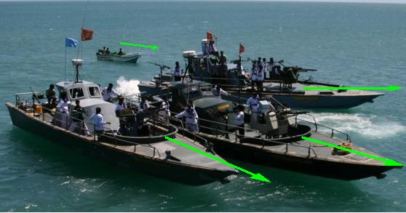
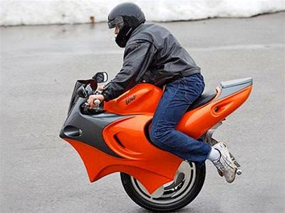
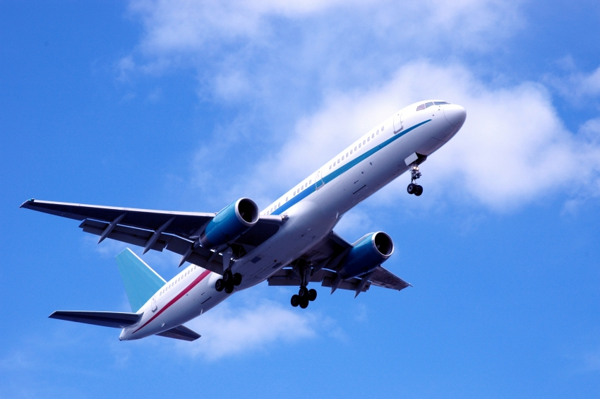
Quan sát các hình ảnh sau:

Slide 3
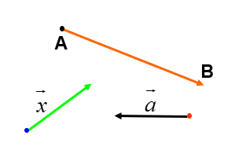
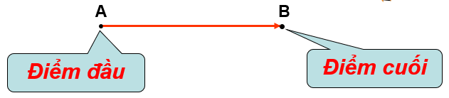
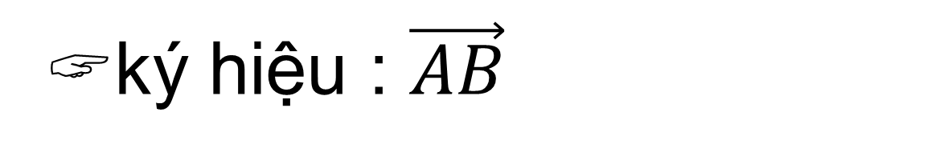
1
KHÁI NIỆM VECTƠ.
ĐỊNH NGHĨA:
Vectơ là một đoạn thẳng có hướng.
ký hiệu : $\vec{AB}$
 Chú ý : có thể dùng các chữ cái in thường để ký hiệu véc tơ, ví dụ :$\vec{a}, \vec{x},\vec{y}$… khi không cần chỉ rõ điểm đầu và điểm cuối của vectơ đó.
H1: Với hai điểm A, B phân biệt, có thể lập được bao nhiêu vectơ có điểm đầu, điểm cuối được lấy từ hai điểm đã cho?
Notes:
.Nên đảo lại tử mẫu giống SGK cho HS dễ theo dõi. Chỗ nhận xét chưa đúng . Phải thay là “ Thương ….” như sách giáo khoa.
Số phức nghịch đảo không được kí hiệu là $z^{−1}$.

Slide 4
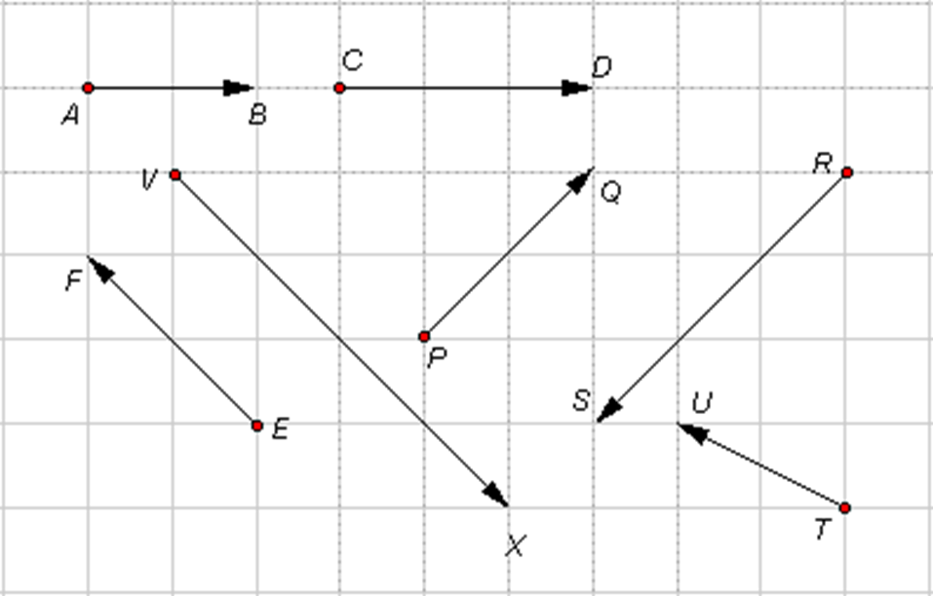
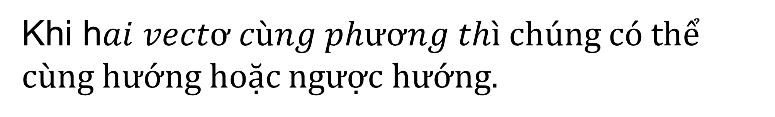
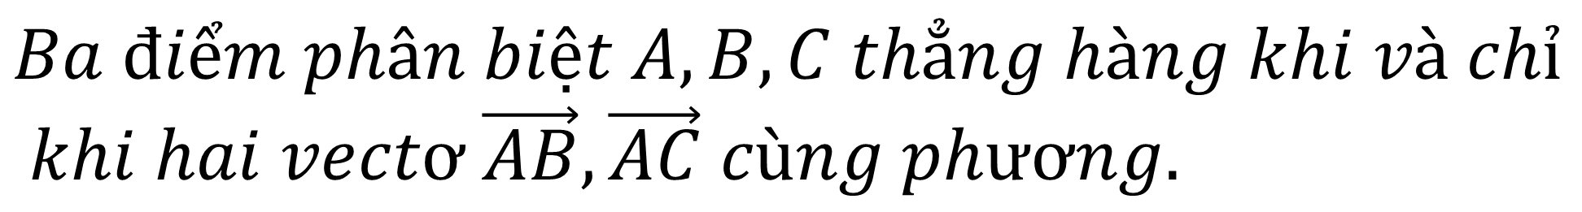
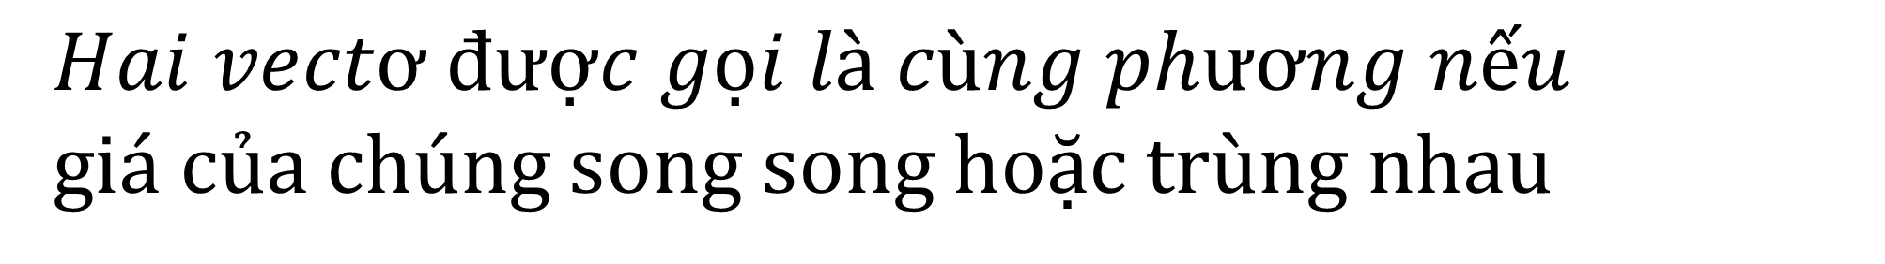
2
VEC TƠ CÙNG PHƯƠNG, VEC TƠ CÙNG HƯỚNG:
2.1 GIÁ CỦA VÉC TƠ:
$$Đường thẳng đi qua điểm đầu và điểm cuối của vectơ, được gọi là giá của vectơ đó$$
$$H2:Nhận xét về vị trí tương đối của các giá của các cặp vectơ sau: \vec{AB} và \vec{CD} ;\vec{PQ} và \vec{RS} ;\vec{EF} và \vec{VX}$$
2.2 ĐỊNH NGHĨA:
$$Hai vectơ được gọi là cùng phương nếu$$
giá của chúng song song hoặc trùng nhau
Khi h$ai vectơ cùng phương thì$chúng có thể cùng hướng hoặc ngược hướng.
2.3 NHẬN XÉT:
$$Ba điểm phân biệt A, B, C thẳng hàng khi và chỉ$$
$$khi hai vectơ \vec{AB},\vec{AC} cùng phương.$$
Notes:
.Nên đảo lại tử mẫu giống SGK cho HS dễ theo dõi. Chỗ nhận xét chưa đúng . Phải thay là “ Thương ….” như sách giáo khoa.
Số phức nghịch đảo không được kí hiệu là $z^{−1}$.

Slide 5

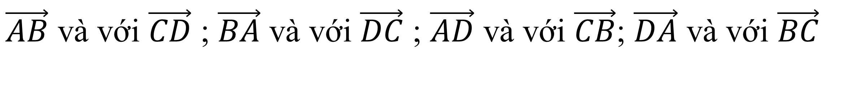
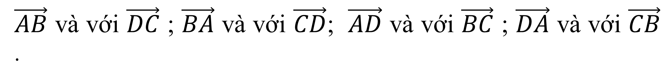
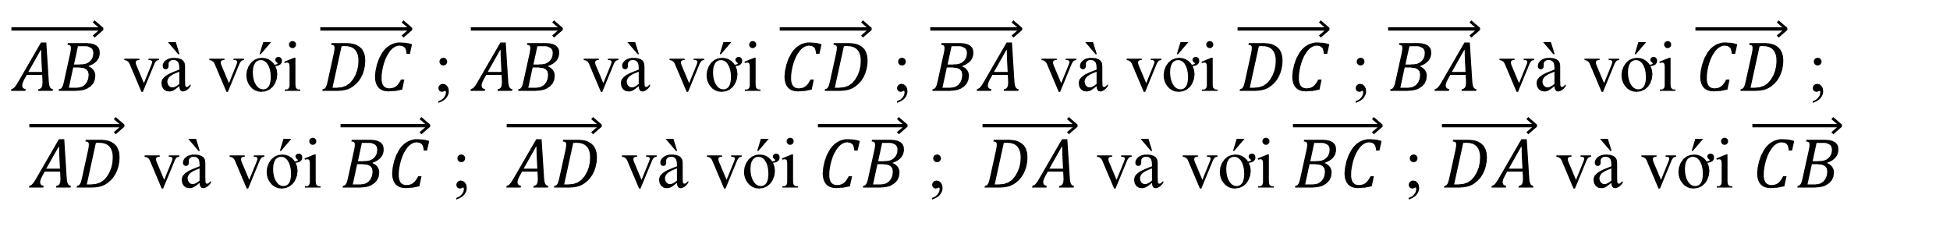
Ví dụ 1: Cho hình bình hành ABCD. Chỉ ra các cặp vectơ cùng phương, cùng hướng, ngược hướng?
L ỜI GI ẢI:
Các cặp vectơ cùng phương:
$\vec{AB}$ và với $\vec{DC}$ ; $\vec{AB}$ và với $\vec{CD}$ ; $\vec{BA}$ và với $\vec{DC}$ ; $\vec{BA}$ và với $\vec{CD}$ ;
$\vec{AD}$ và với $\vec{BC}$ ; $\vec{AD}$ và với $\vec{CB}$ ; $\vec{DA}$ và với $\vec{BC}$ ; $\vec{DA}$ và với $\vec{CB}$
Các cặp vectơ cùng hướng:
$\vec{AB}$ và với $\vec{DC}$ ; $\vec{BA}$ và với $\vec{CD}$; $\vec{AD}$ và với $\vec{BC}$ ; $\vec{DA}$ và với $\vec{CB}$ .
Các cặp vectơ ngược hướng:
$\vec{AB}$ và với $\vec{CD}$ ; $\vec{BA}$ và với $\vec{DC}$ ; $\vec{AD}$ và với $\vec{CB}$; $\vec{DA}$ và với $\vec{BC}$
Notes:
.Nên đảo lại tử mẫu giống SGK cho HS dễ theo dõi. Chỗ nhận xét chưa đúng . Phải thay là “ Thương ….” như sách giáo khoa.
Số phức nghịch đảo không được kí hiệu là $z^{−1}$.

Slide 6
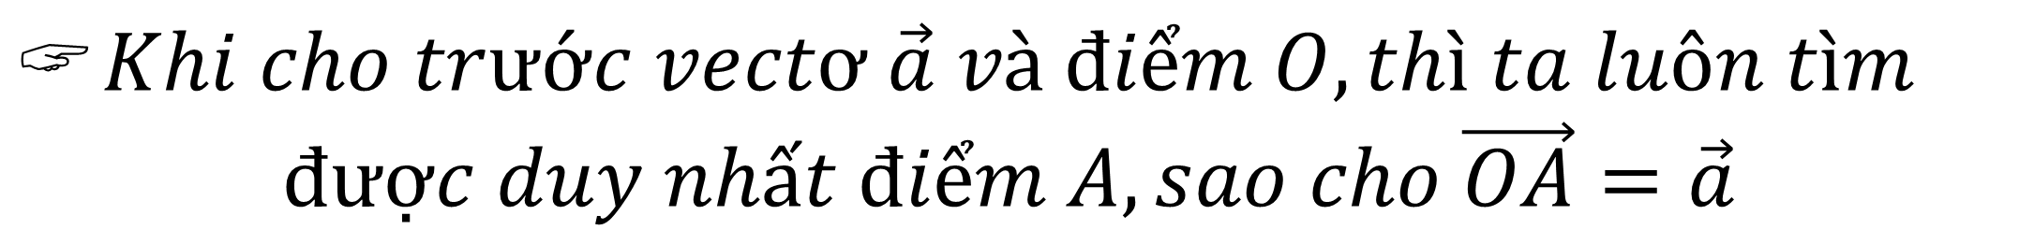
3
HAI VECTƠ BẰNG NHAU.
3.1 ĐỘ DÀI CỦA VÉC TƠ:
Độ dài của vectơ $\vec{AB}$là một số bằng độ dài đoạn thẳng $AB$. Ta có: $\left|\vec{AB}\right|=AB$
 $Vectơ có độ dài bằng 1 gọi là véc tơ đơn vị$
3.2 HAI VÉC TƠ BẰNG NHAU:
$Hai vectơ được gọi là bằng nhau khi chúng cùng hướng và cùng độ dài$
$Ký hiệu :$ $\vec{a}=\vec{b}.$
$Khi cho trước vectơ \vec{a} và điểm O, thì ta luôn tìm$
$$được duy nhất điểm A, sao cho \vec{OA}=\vec{a}$$
Notes:
.Nên đảo lại tử mẫu giống SGK cho HS dễ theo dõi. Chỗ nhận xét chưa đúng . Phải thay là “ Thương ….” như sách giáo khoa.
Số phức nghịch đảo không được kí hiệu là $z^{−1}$.

Slide 7
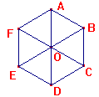

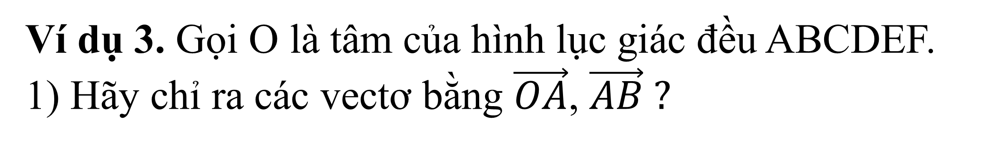
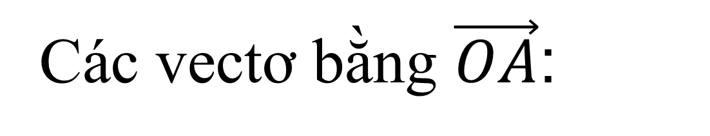
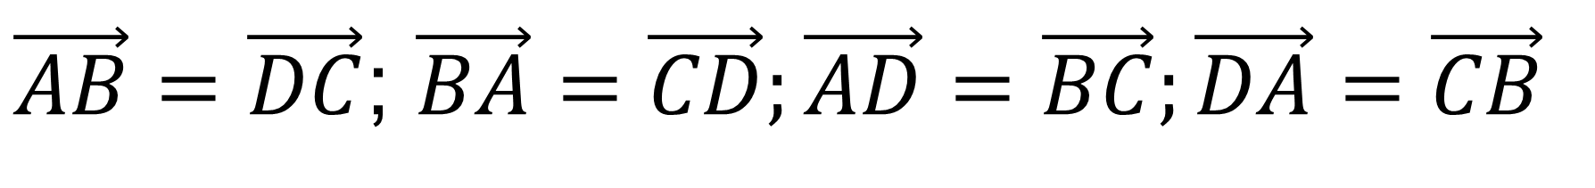
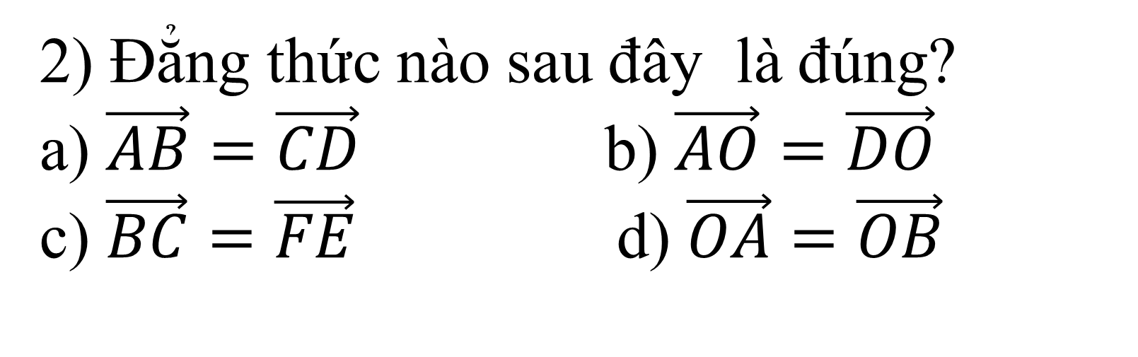
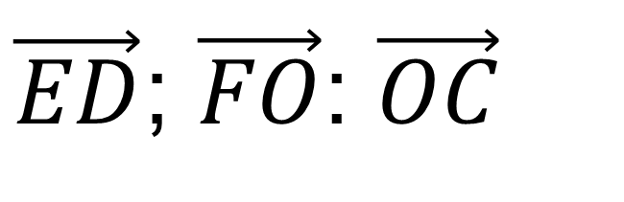
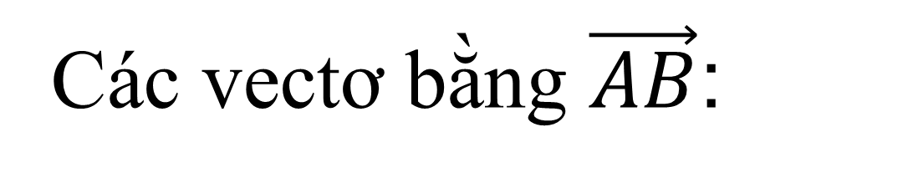
3
Ví dụ 2. Cho hbh ABCD. Hãy chỉ ra các cặp vectơ bằng nhau?
L ỜI GI ẢI
Các cặp vectơ bằng nhau:
$\vec{AB}=\vec{DC}$; $\vec{BA}=\vec{CD};\vec{AD}=\vec{BC};\vec{DA}=\vec{CB}$
Ví dụ 3. Gọi O là tâm của hình lục giác đều ABCDEF.
1) Hãy chỉ ra các vectơ bằng $\vec{OA}$, $\vec{AB} ?$
L ỜI GI ẢI
Các vectơ bằng $\vec{OA}$:
$$\vec{DO}$$
Các vectơ bằng $\vec{AB}$:
$\vec{ED}$; $\vec{FO}$: $\vec{OC}$
2) Đẳng thức nào sau đây là đúng?
a) $\vec{AB}=\vec{CD}$ b) $\vec{AO}=\vec{DO}$
c) $\vec{BC}=\vec{FE}$ d) $\vec{OA}=\vec{OB}$
C
Notes:
.Nên đảo lại tử mẫu giống SGK cho HS dễ theo dõi. Chỗ nhận xét chưa đúng . Phải thay là “ Thương ….” như sách giáo khoa.
Số phức nghịch đảo không được kí hiệu là $z^{−1}$.

Slide 8
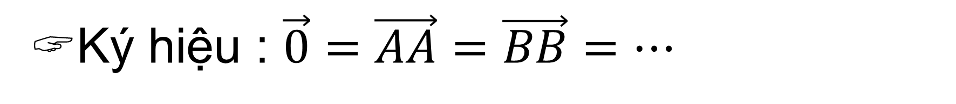
4
VECTƠ- KHÔNG
QUY ƯỚC
Vectơ – không là vectơ có điểm đầu và điểm cuối trùng nhau.
Ký hiệu : $\vec{0}=\vec{AA}=\vec{BB}=…$
Chú ý : Vectơ – không có độ dài bằng 0. Mọi vectơ – không đều bằng nhau
Vectơ – không cùng phương với mọi vectơ.
Notes:
.Nên đảo lại tử mẫu giống SGK cho HS dễ theo dõi. Chỗ nhận xét chưa đúng . Phải thay là “ Thương ….” như sách giáo khoa.
Số phức nghịch đảo không được kí hiệu là $z^{−1}$.

Slide 9
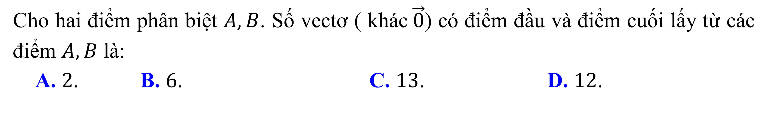
BÀI TẬP TRẮC NGHIỆM
Câu 1.
Cho hai điểm phân biệt $A,B$. Số vectơ ( khác$\vec{0}$) có điểm đầu và điểm cuối lấy từ các điểm $A,B$ là:
A. $2$. B. $6$. C. $13$. D. $12$.
A
Notes:
.Nên đảo lại tử mẫu giống SGK cho HS dễ theo dõi. Chỗ nhận xét chưa đúng . Phải thay là “ Thương ….” như sách giáo khoa.
Số phức nghịch đảo không được kí hiệu là $z^{−1}$.

Slide 10
BÀI TẬP TRẮC NGHIỆM
Câu 2.
Hai véctơ bằng nhau là:
A. Hai véctơ cùng hướng và có độ dài bằng nhau.
B. Hai véctơ Song song và có độ dài bằng nhau.
C. Hai véctơ Cùng phương và có độ dài bằng nhau.
D. Hai véctơ ngược hướng và có độ dài bằng nhau.
A
Notes:
.Nên đảo lại tử mẫu giống SGK cho HS dễ theo dõi. Chỗ nhận xét chưa đúng . Phải thay là “ Thương ….” như sách giáo khoa.
Số phức nghịch đảo không được kí hiệu là $z^{−1}$.

Slide 11
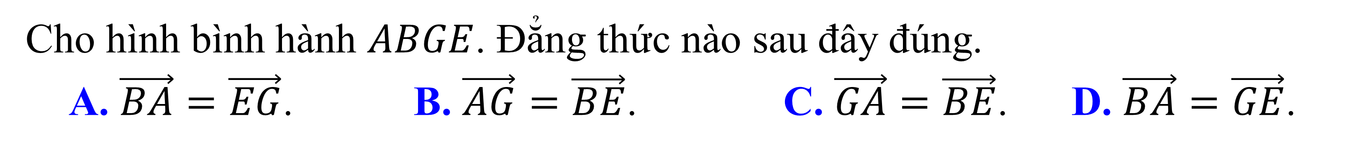
BÀI TẬP TRẮC NGHIỆM
Câu 3.
Cho hình bình hành $ABGE$. Đẳng thức nào sau đây đúng.
A. $\vec{BA}=\vec{EG}$. B. $\vec{AG}=\vec{BE}$. C. $\vec{GA}=\vec{BE}$. D. $\vec{BA}=\vec{GE}$.
D
Notes:
.Nên đảo lại tử mẫu giống SGK cho HS dễ theo dõi. Chỗ nhận xét chưa đúng . Phải thay là “ Thương ….” như sách giáo khoa.
Số phức nghịch đảo không được kí hiệu là $z^{−1}$.

Slide 12
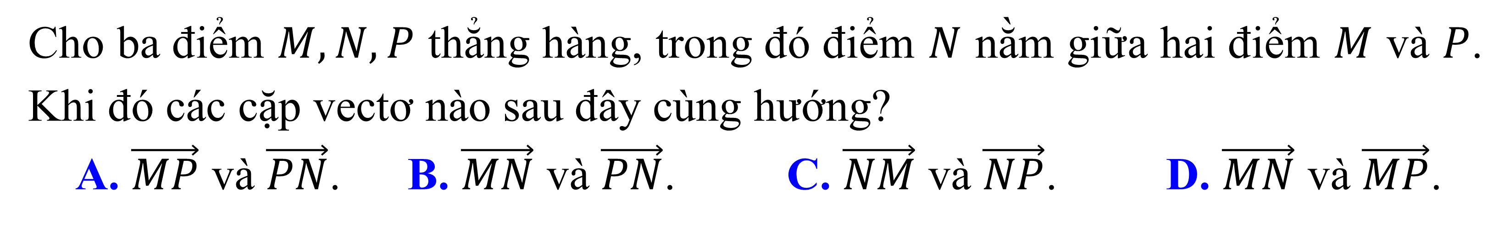
BÀI TẬP TRẮC NGHIỆM
Câu 4.
Cho ba điểm $M,N,P$ thẳng hàng, trong đó điểm $N$ nằm giữa hai điểm $M$ và $P$. Khi đó các cặp vectơ nào sau đây cùng hướng?
A. $\vec{MP}$ và $\vec{PN}$. B. $\vec{MN}$ và $\vec{PN}$. C. $\vec{NM}$ và $\vec{NP}$. D. $\vec{MN}$ và $\vec{MP}$.
D
Notes:
.Nên đảo lại tử mẫu giống SGK cho HS dễ theo dõi. Chỗ nhận xét chưa đúng . Phải thay là “ Thương ….” như sách giáo khoa.
Số phức nghịch đảo không được kí hiệu là $z^{−1}$.

Slide 13
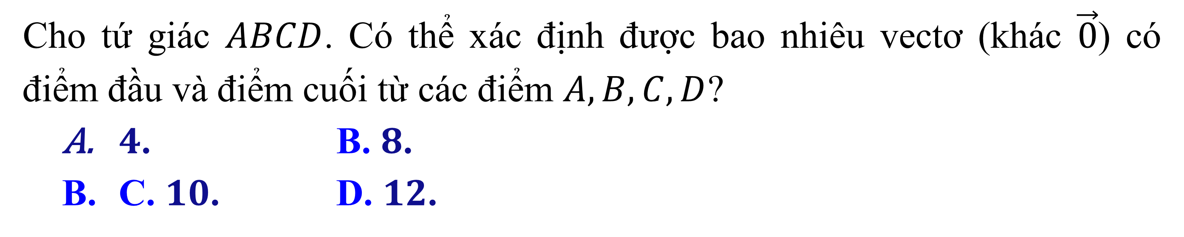
BÀI TẬP TRẮC NGHIỆM
Câu 5.
Cho tứ giác $ABCD$. Có thể xác định được bao nhiêu vectơ (khác $\vec{0}$) có điểm đầu và điểm cuối từ các điểm $A,B,C,D$?
$4$. B. $8$.
C. $10$. D. $12$.
D
Notes:
.Nên đảo lại tử mẫu giống SGK cho HS dễ theo dõi. Chỗ nhận xét chưa đúng . Phải thay là “ Thương ….” như sách giáo khoa.
Số phức nghịch đảo không được kí hiệu là $z^{−1}$.

Slide 14
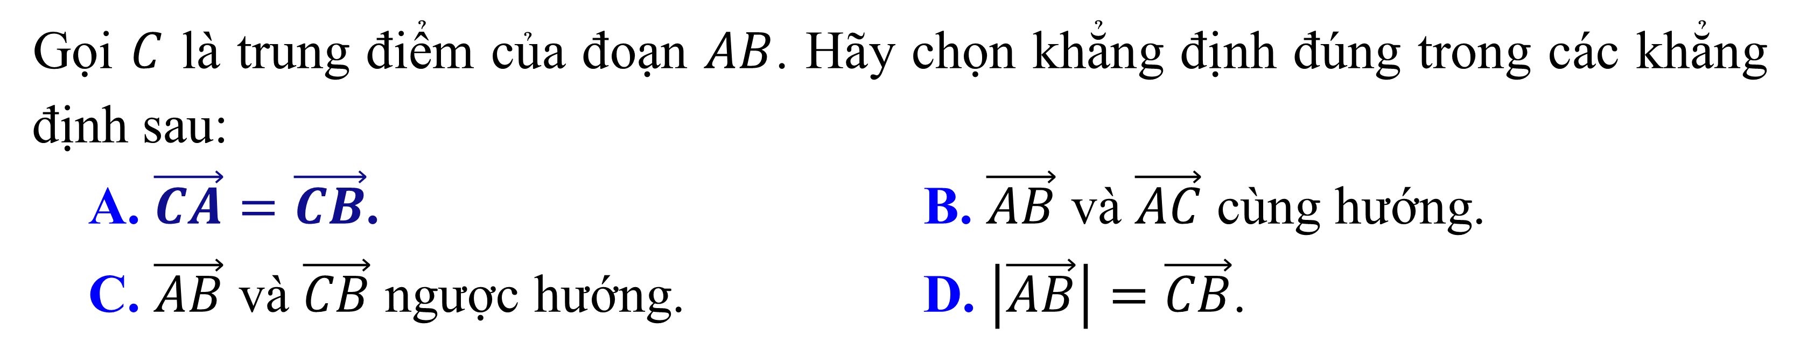
BÀI TẬP TRẮC NGHIỆM
Câu 6.
Gọi $C$ là trung điểm của đoạn $AB$. Hãy chọn khẳng định đúng trong các khẳng định sau:
A. $\vec{CA}=\vec{CB}$. B. $\vec{AB}$ và $\vec{AC}$ cùng hướng.
C. $\vec{AB}$ và $\vec{CB}$ ngược hướng. D. $\left|\vec{AB}\right|=\vec{CB}$.
B
Notes:
.Nên đảo lại tử mẫu giống SGK cho HS dễ theo dõi. Chỗ nhận xét chưa đúng . Phải thay là “ Thương ….” như sách giáo khoa.
Số phức nghịch đảo không được kí hiệu là $z^{−1}$.

Slide 15
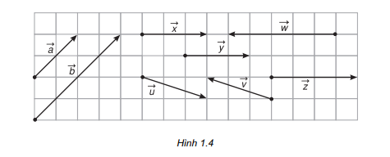
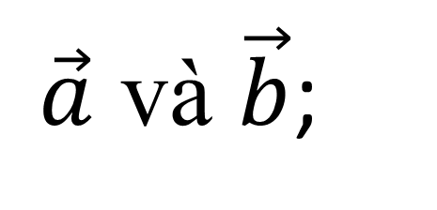
BÀI TẬP
Bài 2: (SGK/tr7)
Bài giải:
Các vec tơ cùng phương là:
$\vec{a}$ và $\vec{b}$;
$\vec{x}$, $\vec{w}$, $\vec{y}$ và $\vec{z}$;
$\vec{u}$ và $\vec{v}$.
Các vec tơ cùng hướng là:
$\vec{a}$ và $\vec{b}$;
$\vec{x}$, $\vec{y}$ và $\vec{z}$.
Các vec tơ ngược hướng là:
$\vec{u}$ và $\vec{v}$;
$\vec{w}$ và $\vec{x}$; $\vec{w}$ và $\vec{y}$; $\vec{w}$ và $\vec{z}$.
Các vec tơ bằng nhau là:
$\vec{x}$ và $\vec{y}$.

Slide 16
Bài 3. (SGK/tr7)
Cho tứ giác $ABDC$. Chứng minh rằng tứ giác đó là hình bình hành khi và chỉ khi $\vec{AB}=\vec{CD}$
Bài giải
Ta có:
A
B
• $\vec{AB}=\vec{CD}⇒\left\{\begin{aligned}&AB//CD \\ &AB=CD\end{aligned}\right.⇒ABDC$ là hình bình hành
D
C
• Mặt khác, $ABDC$ là hình bình hành $⇒\left\{\begin{aligned}&AB//CD \\ &AB=CD\end{aligned}\right.⇒\vec{AB}=\vec{CD}$.
Do đó, điều kiện cần và đủ để $\vec{AB}=\vec{CD}$ là $ABDC$ là hình bình hành.

Slide 17
Bài 1: Cho lục giác đều $ABCDEF$ tâm $O$. Hãy tìm các vectơ khác vectơ-không có điểm đầu, điểm cuối là đỉnh của lục giác và tâm O sao cho
a) Bằng với $\vec{AB}$ b) Ngược hướng với $\vec{OC}$
Bài giải:
a) $\vec{FO},\vec{OC},\vec{ED}$
b) $\vec{CO},\vec{OF},\vec{BA},\vec{DE}$

Slide 18
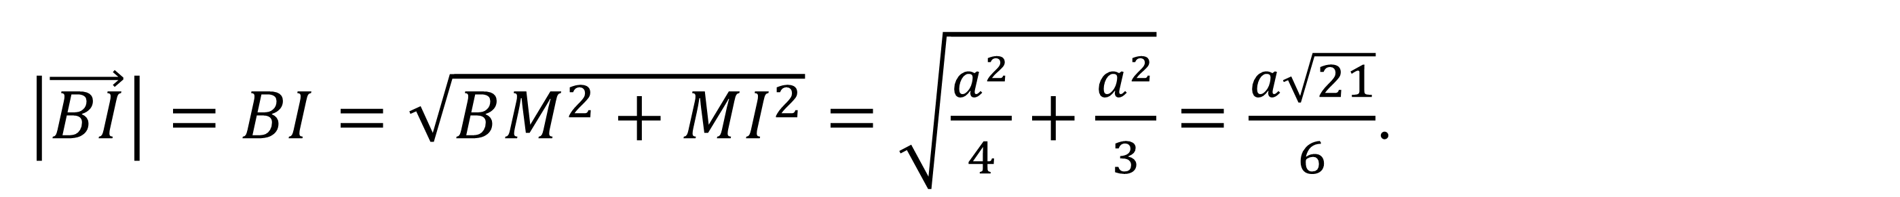
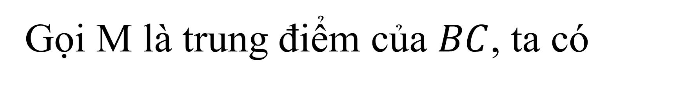
Bài 2: Cho tam giác $ABC$ đều cạnh $a$ và $G$ là trọng tâm. Gọi $I$ là trung điểm của $AG$. Tính độ dài của các vectơ $\vec{AB},\vec{AG},\vec{BI}$.
Bài giải:
Ta có $\left|\vec{AB}\right|=AB=a$.
Gọi M là trung điểm của $BC$, ta có
$\left|\vec{AG}\right|=AG=\frac{2}{3}AM=\frac{2}{3}\sqrt{AB^{2}−BM^{2}}=\frac{2}{3}\sqrt{a^{2}−{\frac{a}{4}}^{2}}=\frac{a\sqrt{3}}{3}$.
$\left|\vec{BI}\right|=BI=\sqrt{BM^{2}+MI^{2}}=\sqrt{\frac{a^{2}}{4}+\frac{a^{2}}{3}}=\frac{a\sqrt{21}}{6}$.

